Slide 1
Alkuperäisyys ja autenttisuus – tarinan tärkeys ”aidossa” matkailussa
Prof. Johan R. Edelheim, Matkailualan tutkimus- ja koulutusinstituutti
Voit tutustua Johanin tutkimuksiin sivulla:
http://ulapland.academia.edu/JohanEdelheim

Slide 2
Toimintaympäristömme

Slide 3
Tarinan kulku
Matkailun kokonaissysteemi ja matkailukohde
Platon muotoja
Descartesin dualismi
Alku, alkuperä – ja alkuperäisyys
Autenttisuus,
objektimainen, konstruktio, eksistentialistinen, performatiivinen
Tarina - narratiivi

Slide 4
Matkailun kokonaissysteemi
Lähde: Edelheim, 2012, s. 75 – sovellettu engl. alkuperäisestä: Leiper, 2004, s. 53
http://ulapland.academia.edu/JohanEdelheim
Notes:
Neil Leiper, 2004, Tourism Management 3rd ed, Frenchs Forest, Pearson, p. 53

Slide 5
Matkailukohde
Nähtävyys (Attraction)
Saavutettavuus (Access)
Vieraanvaraisuus palveluita (Amenities)
Tukevia palveluita (Ancillary services)
Lähde: Page, 2001
http://ulapland.academia.edu/JohanEdelheim
Notes:
Smith (1995) – Destination: Sense of identity; Infrastructure; Region with capacity to support more than one community or attraction; Presence of / or capacity to develop attractions; Capacity to support planning and marketing; Accessibility

Slide 6
Platon muotoja

Slide 7
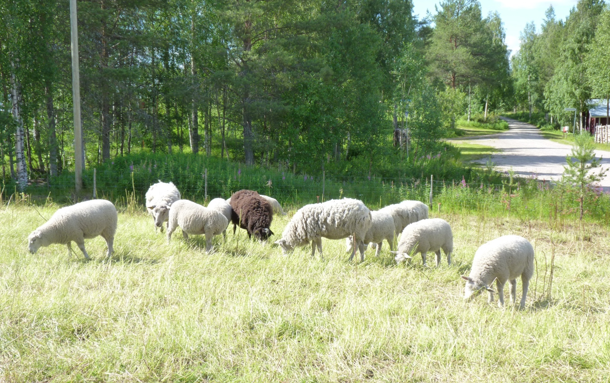
Descartesin dualismi

Slide 8
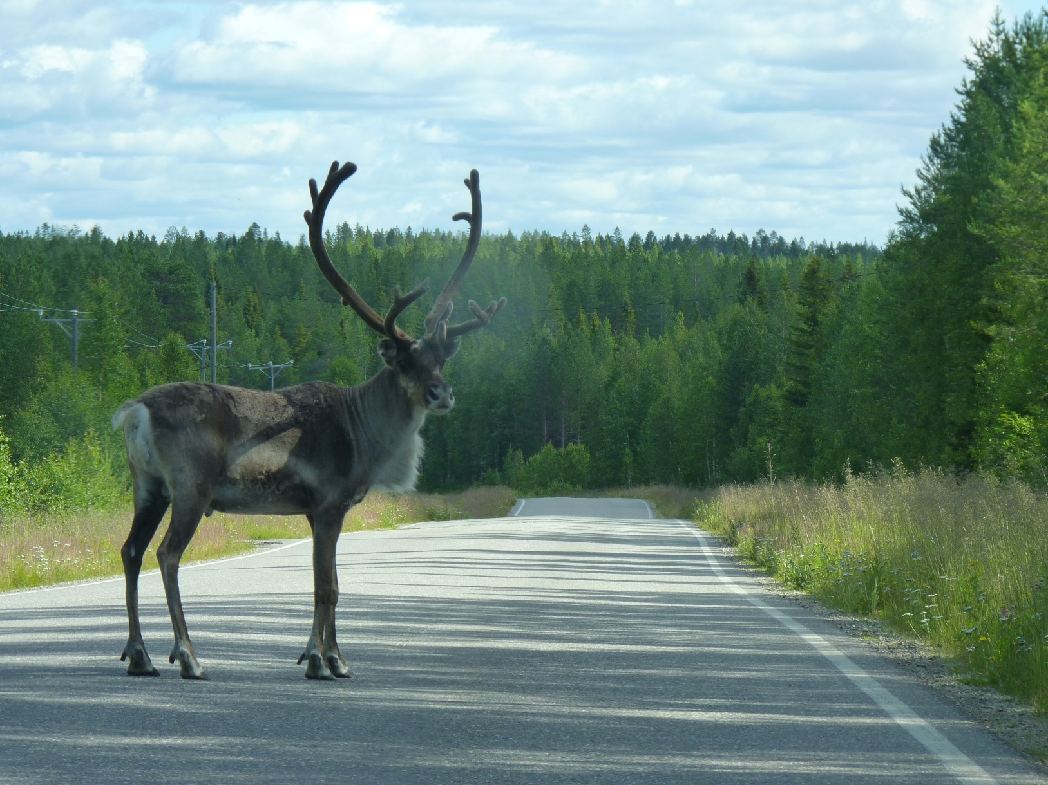
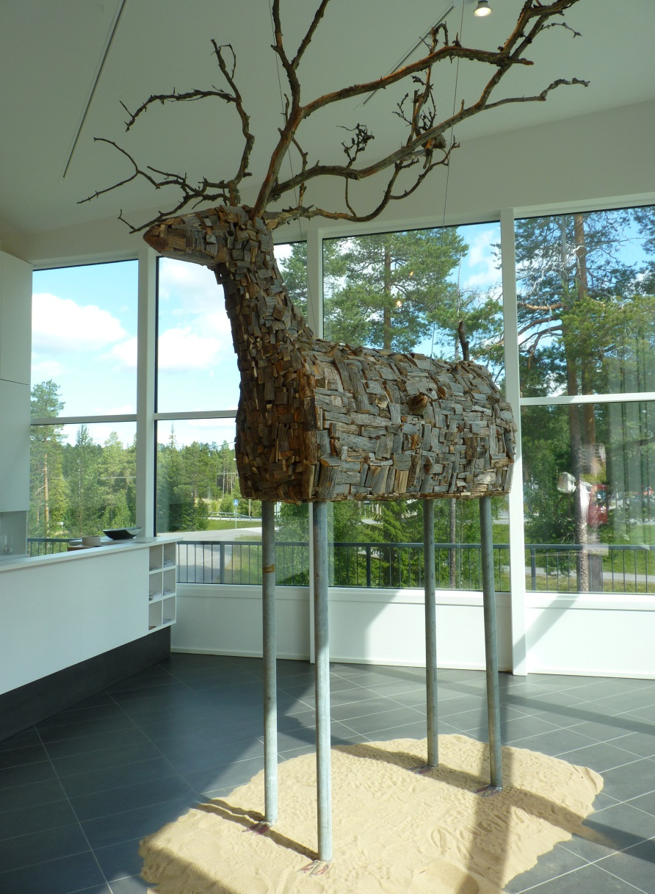
Muoto + dualismi

Slide 9
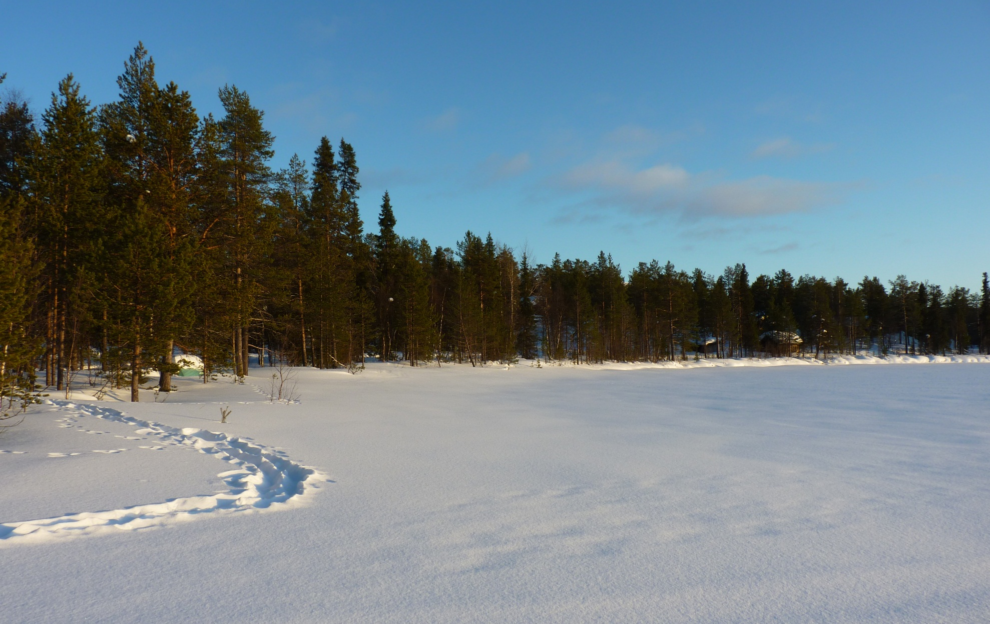
Alku, alkuperä, alkuperäisyys
TURVALLISUUS
Laajaan turvallisuuskäsitykseen
perustuva turvallisuusjohtaminen
ja riskien hallinta
TUOTEKEHITYS
Kokonaisvaltainen
tuotekehitys

Slide 10
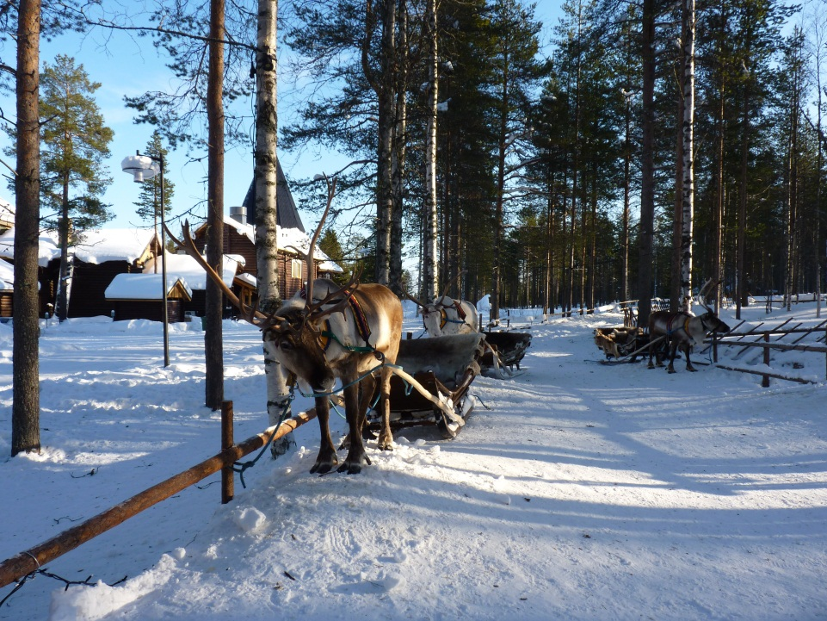
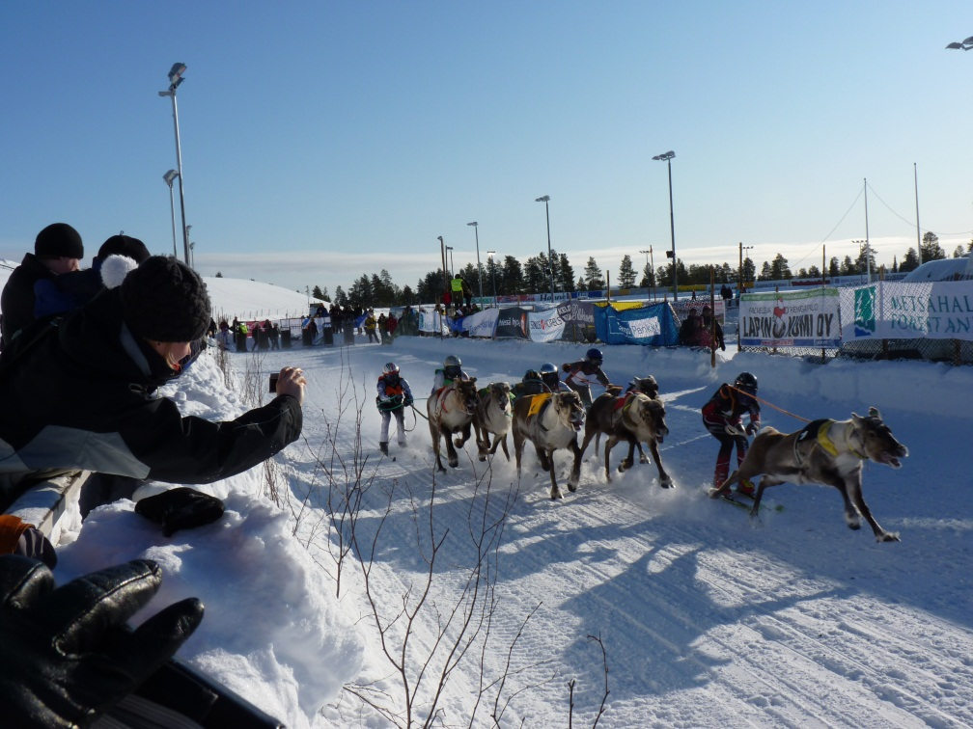
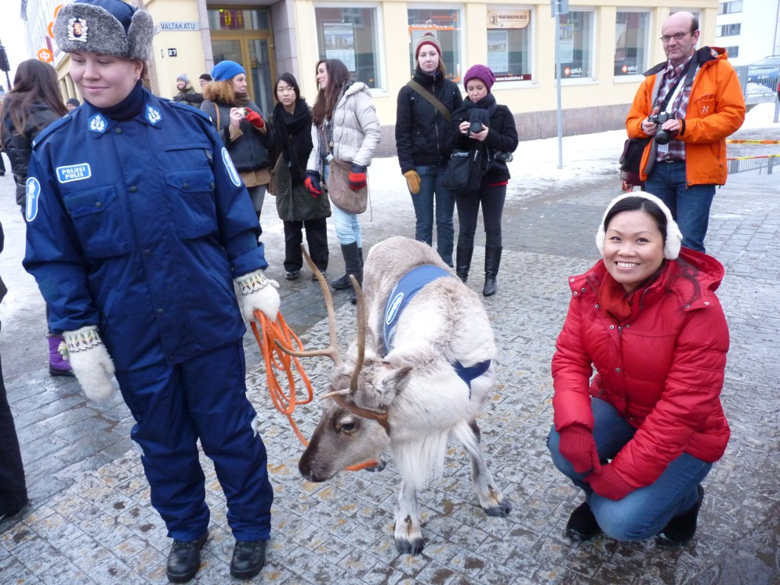
Autenttisuus
Objektimainen
Konstruktiomainen
Eksistentiaalinen
Performatiivinen

Slide 11
Homo narrans & nähtävyys
Lähde: Edelheim, 2009, s. 64

Slide 12
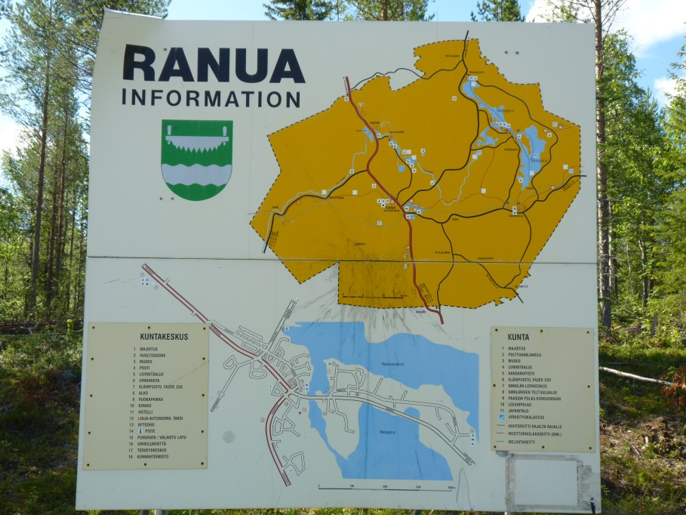
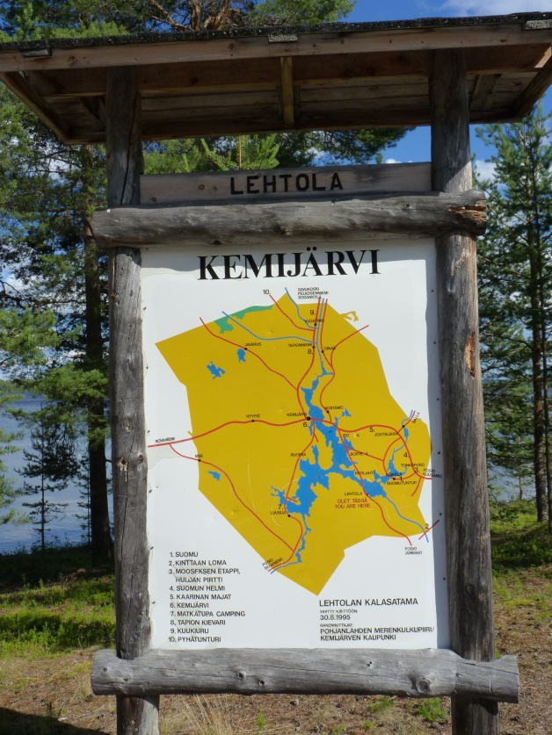
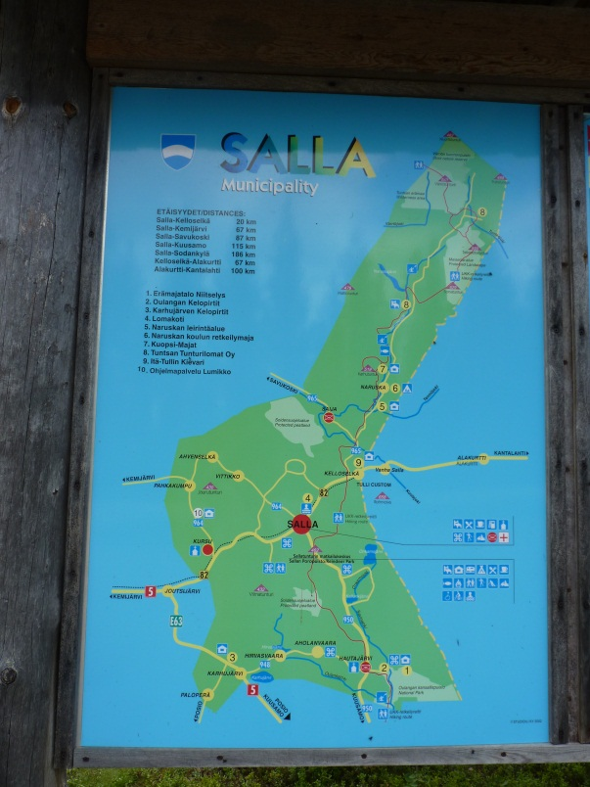
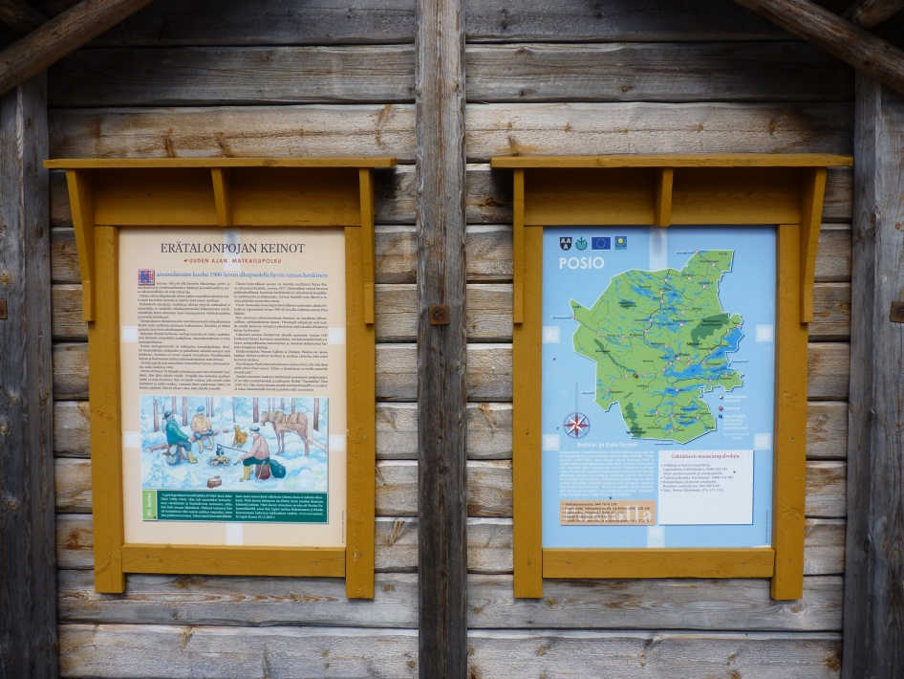
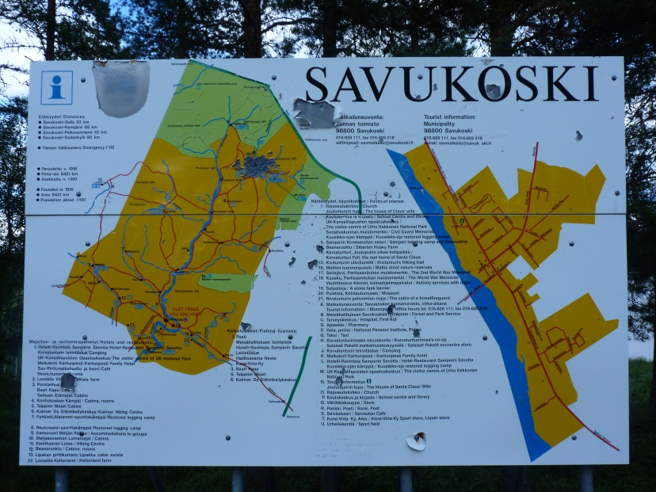
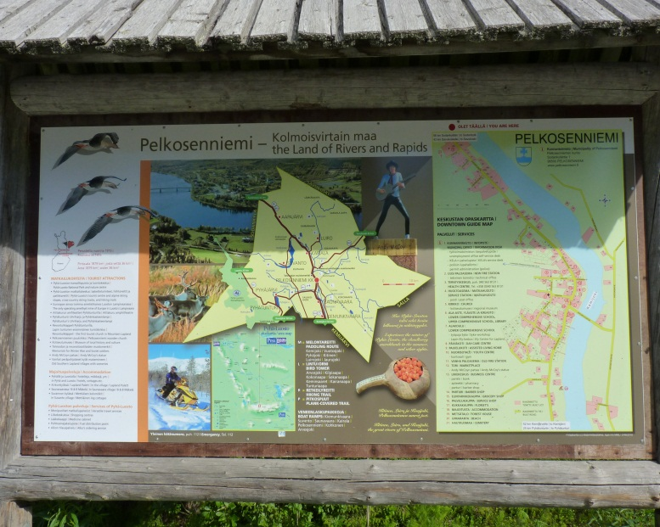
Tarinan tärkeys

